Slide 1
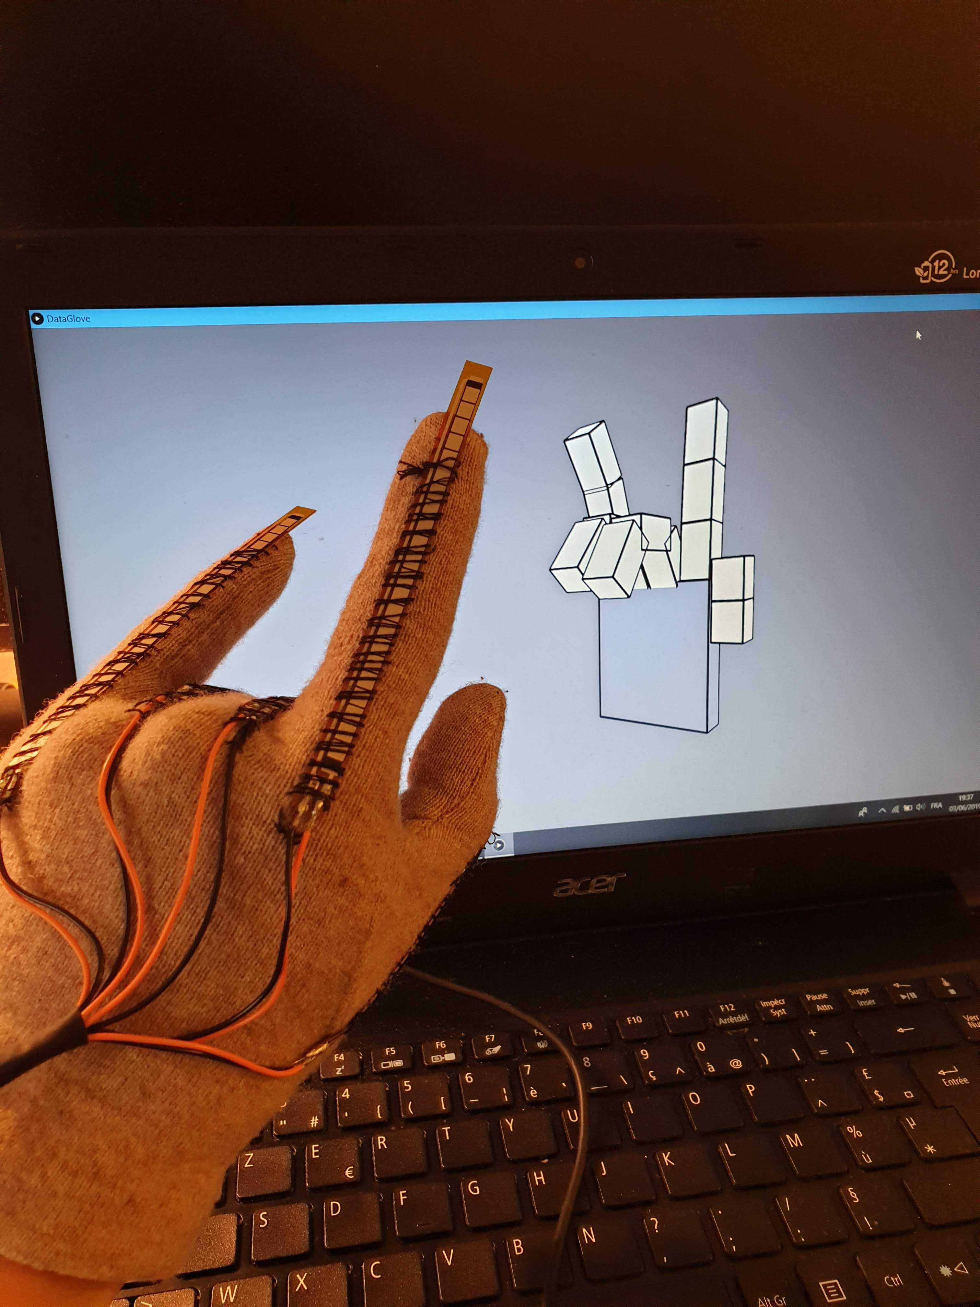
Dataglove
Julien Giovinazzo
Florian Vuiton

Slide 2
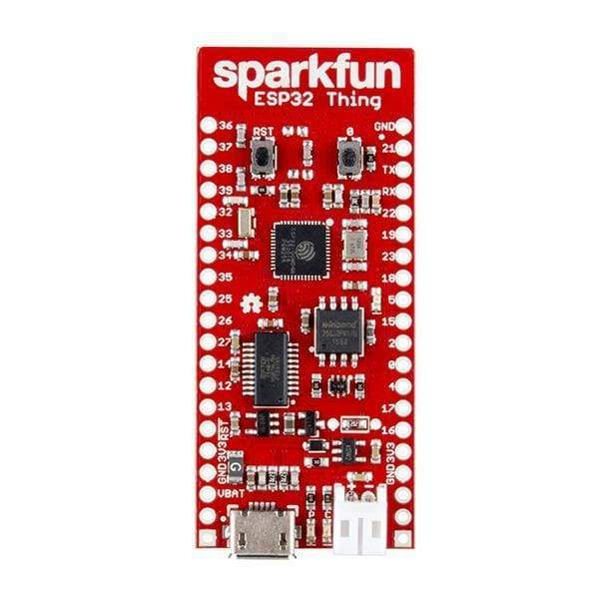
Cahier des charges
- ESP32 Thing / Arduino
- Flex Sensors
- Liaison série sans fils => Bluetooth
- Processing
Notes:
Expliquer BT et pas Wifi

Slide 3
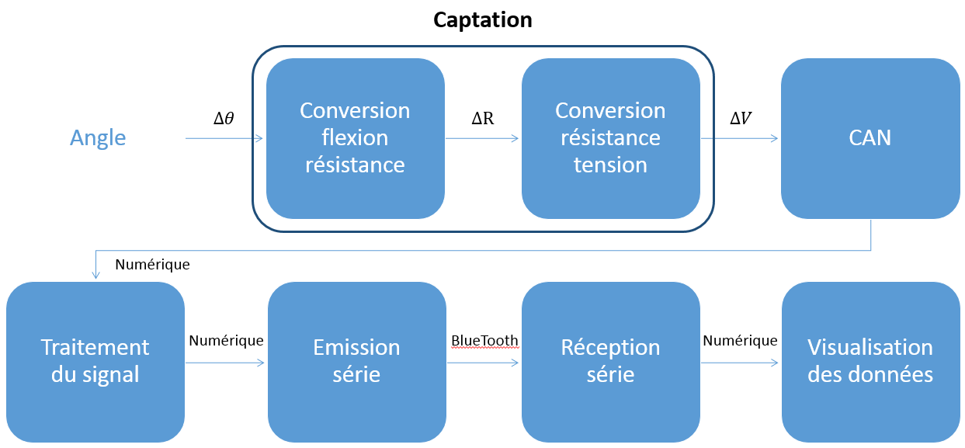
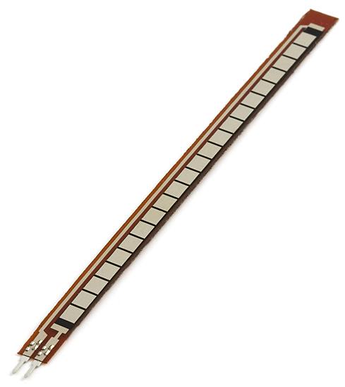
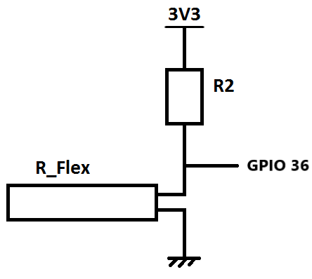


Schéma fonctionnel

Slide 4

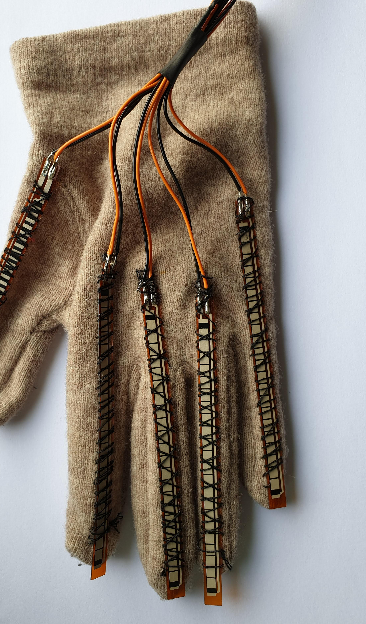
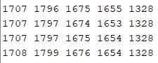
Fonctionnement Arduino
Toutes les 200 ms
Bluetooth
Moyenne de 100 mesures par doigt
Concatène les valeurs de chaque doigt dans une chaine de caractères
Notes:
Moyenne => Eviter les artefact (valeurs parasites)

Slide 5
Schéma fonctionnel

Slide 6
Fonctionnement Processing
SETUP()
DRAW()
Une seule exécution au démarrage
Créer la fenêtre graphique
Activer la lecture du COM Bluetooth
Lire les trames Bluetooth
Mettre à jour les données internes
Mise à jour des graphiques
Mode (démo, calibration, jeu)
Valeurs internes

Slide 7
Classe utilisée
Finger : Représente un doigt par :
position en x, y, et z
la valeur du pli
booléen pour savoir si c’est le pouce ou non
Hand : Gestionnaire des « Finger » et de leur calibration
Game : Gérer le fonctionnement du jeu

Slide 8
Classe Finger
Position (x, y et z)
Angle de pli
Type de doigt (pouce ou doigt)
translate(x, y, z);
rotate(angle);

Slide 9
Classe Hand : Calibration
MAIN OUVERTE
MAIN FREMÉE
Petite valeur
1600 - 1900
Grande valeur
2500 - 3000
Les valeurs varient en fonction des composent (notamment des flex sensors) et de la personne qui porte le gant

Slide 10
Classe Hand : Calibration
MAIN OUVERTE
3s
MAIN FERMÉE
Valeur Minimale du port
Valeur Maximale du port
Notes:
Interpolation linéaire entre les valeurs min et max

Slide 11
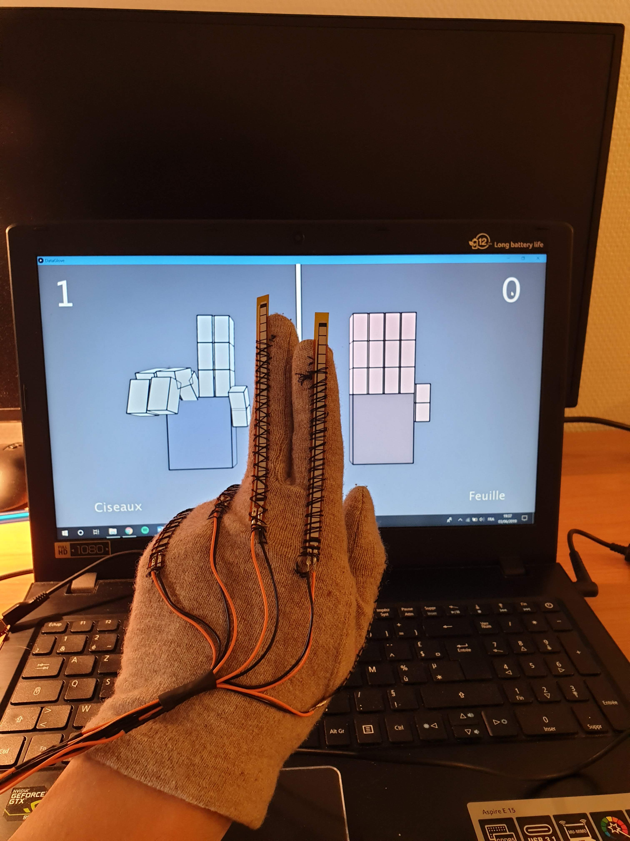

Classe Game
Jeu de pierre – feuille - ciseaux
Pour aller plus loin avec le projet
Réutilisation de la classe Hand pour crée la main de l’ordinateur
3 états possibles :
Détection de position avec seuil

Slide 12
Démonstration
https://photos.google.com/photo/AF1QipPGWuDLMiCnHxafq7CI0Pq1mi7Z8A_5L22gyvnw

Slide 13
Conclusion
Bonne réalisation du cahier des charges
Aller plus loin avec une application réel (jeu)
Projet formateur:
Faire communiquer une carte Arduino avec un script sur un PC via Bluetooth
Programmer en Processing
Difficultés rencontrés :
Travail avec un autre groupe
Affichage 3D

